Slide 1

Innovación Educativa
Dr. Jorge E. Valdez Garcia
Decano
Escuela de Medicina
Tecnológico de Monterrey

Slide 2

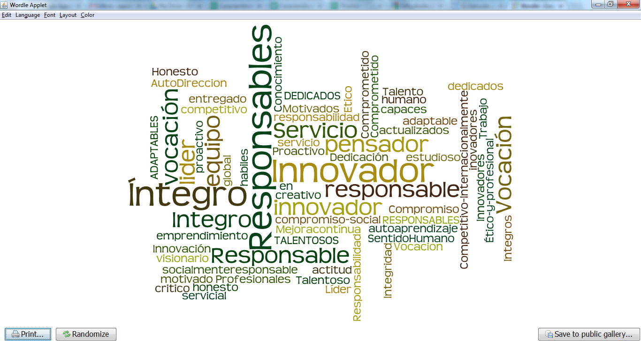
¿COMO
DEBE SER
NUESTRO
ALUMNO
FUTURO?

Slide 3



Slide 4

EL FUTURO DEL APRENDIZAJE
EL COMO APRENDIAMOS AYER, ES INSUFICIENTE PARA APRENDER HOY.
LA EXPERIECNIA DE LOS QUE APRENDIERON AYER NO NECESARIAMENTE NOS SIRVE HOY Y DIFICILMENTE NOS SERVIRA MAÑANA

Slide 5
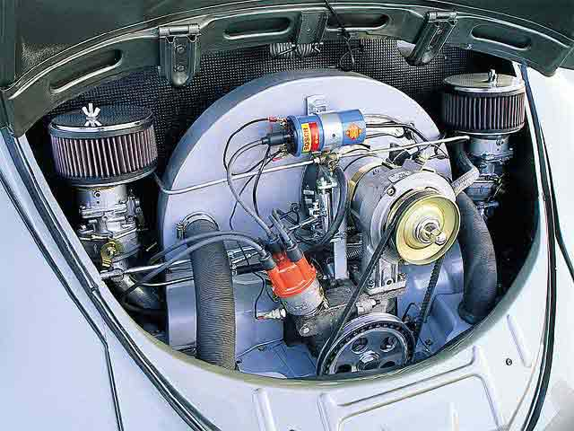

La Historia de los que tenian un “Vocho”
Prácticamente todos los que crecimos en los 60s-70s. Tuvimos o nos subimos a un vocho.
Era un carro simple, que además de barato tenia la cualidad de que muchas de sus averías las podía reparar uno.
Uno aprendía de los amigos, hermanos mayores, papas a reparar carros.
Nos decían ¡¡¡Aprende que te va a servir toda la vida!!!

Slide 6

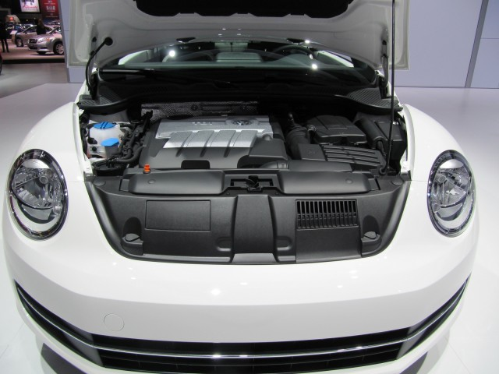
¿NOS SIRVE ESE “CONOCIMIENTO PARA EL SIGLO XXI?
Cuando nos cambiaron las cosas.
Lo que estaba en un lugar ya no esta.
Lo que funcionaba de una manera ya no funciona de esa manera.
¡Nos cambiaron las reglas!
¡Lo que era para toda la vida, era para otra vida!

Slide 7
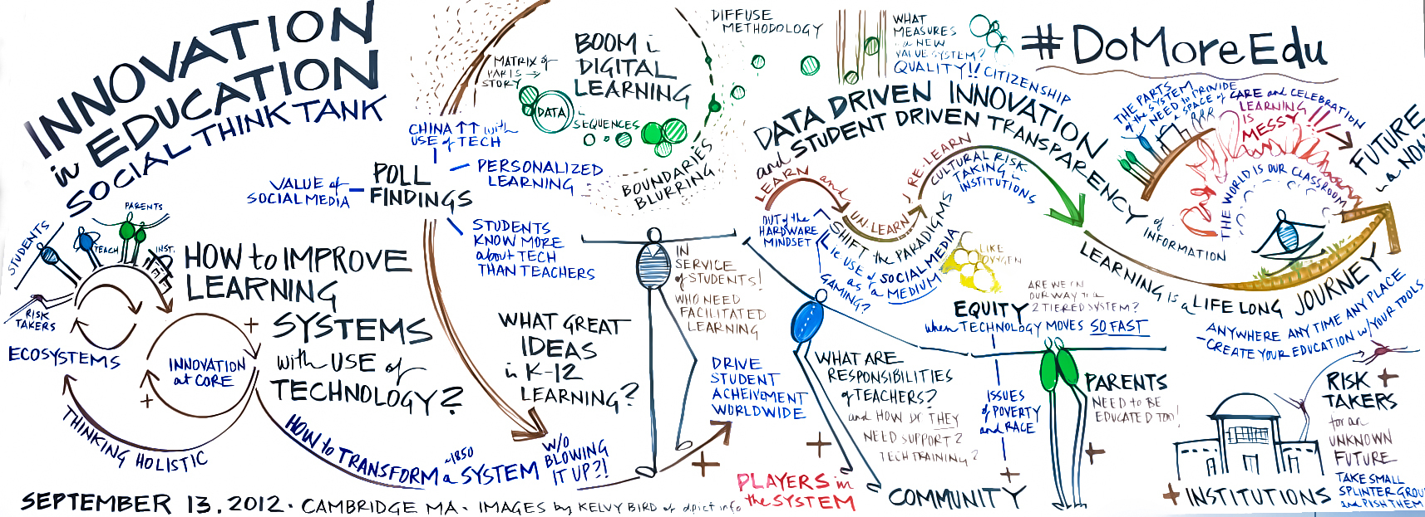
¿Qué debemos entender por Innovación educativa?

Slide 8
¿Qué debemos entender por Innovación educativa?
“Innovación educativa significa una batalla a la realidad tal cual es, a lo mecánico, rutinario y usual, a la fuerza de los hechos y al peso de la inercia. Supone, pues, una apuesta por lo colectivamente construido como deseable, por la imaginación creadora, por la transformación de lo existente. Reclama, en suma, la apertura de una rendija utópica en el seno de un sistema que, como el educativo, disfruta de un exceso de tradición, perpetuación y conservación del pasado. (…) innovación equivale, ha de equivaler, a un determinado clima en todo el sistema educativo que, desde la Administración a los profesores y alumnos, propicie la disposición a indagar, descubrir, reflexionar, criticar…
cambiar.”
Juan Escudero (PASCUAL, 1988: 86)

Slide 9

LAS SEÑALES DEL CAMINO
Como en todo viaje. Tenemos que, no solo saber a donde queremos ir, sino ver las señales que aparecen en el camino, por que esas pueden cambiar nuestro rumbo y destino.

Slide 10
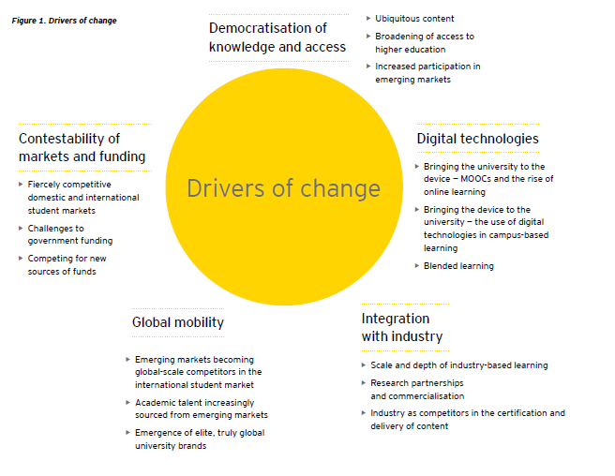
Motivadores del Cambio

Slide 11


Slide 12
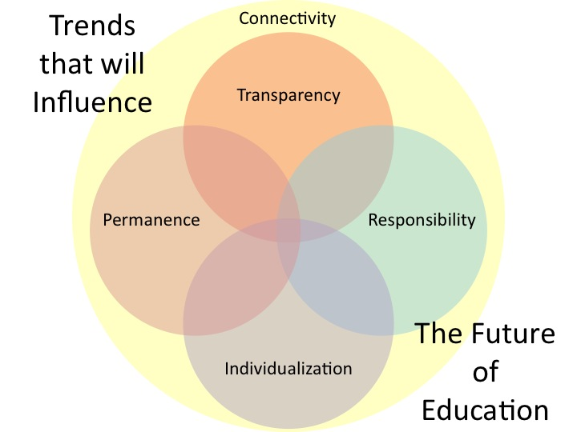

Slide 13
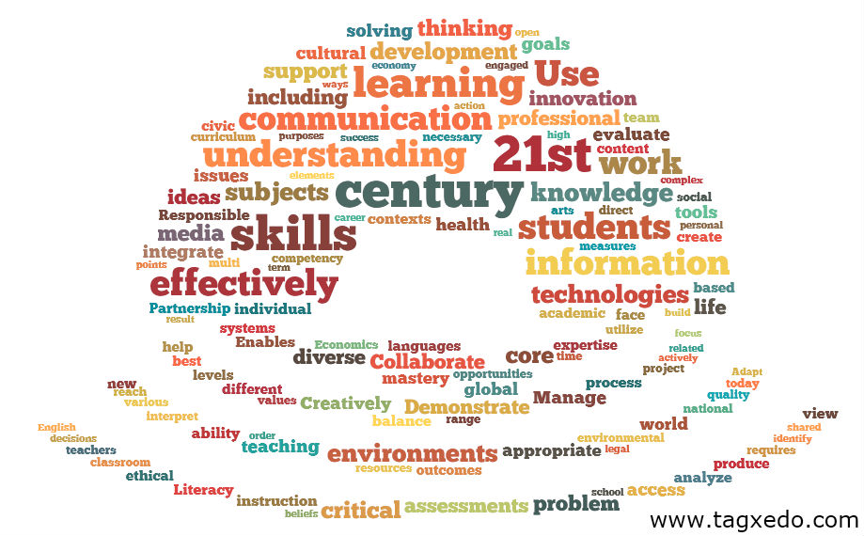
Educacion en el siglo XXI

Slide 14
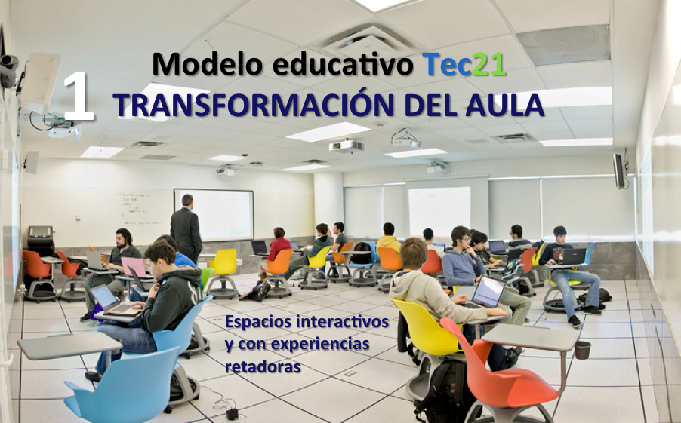

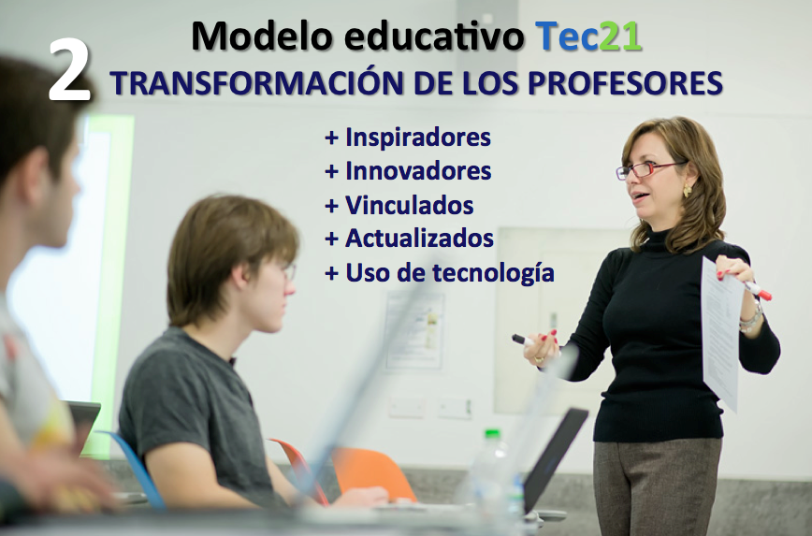
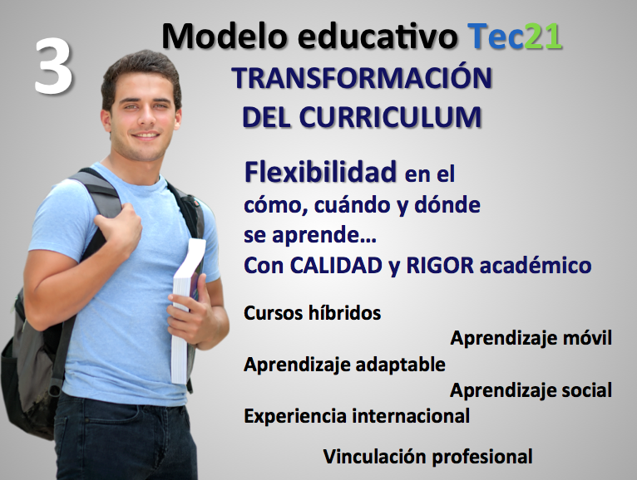

Slide 15
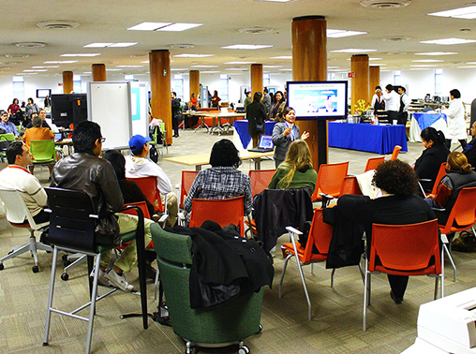
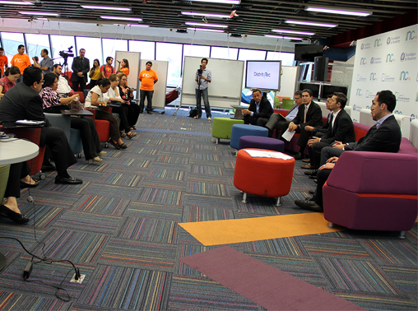
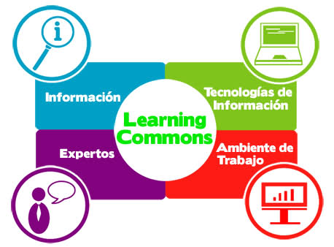
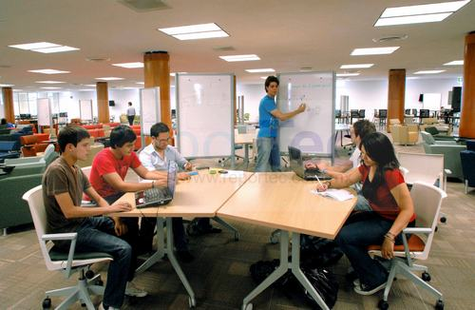
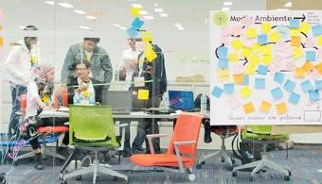
Transformar el Aula

Slide 16
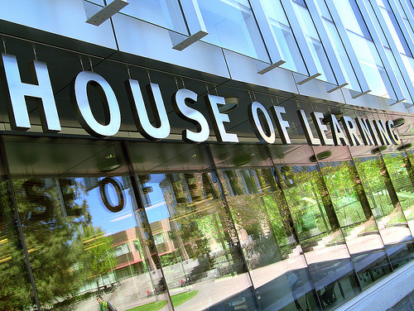
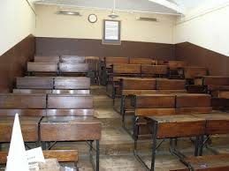
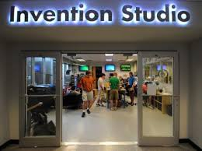
Espacios de Aprendizaje

Slide 17
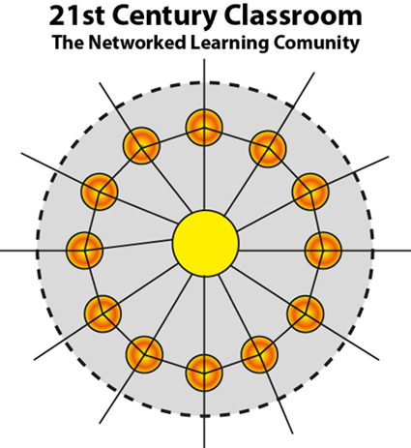
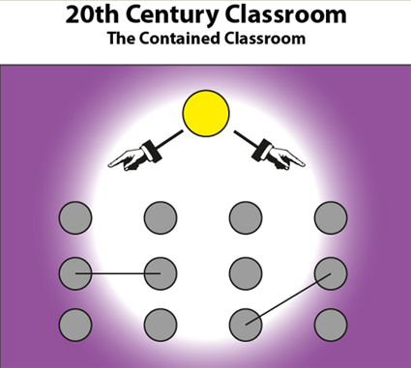
Es mas que un cambio de mobiliario. Es un verdadero cambio de espacios de aprendizaje

Slide 18
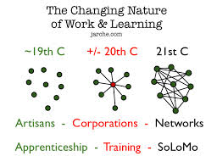
Nuevo Paradigma
¿Vivo en el pasado?
¿Soy un docente/alumno del pasado?
¿Estoy consciente de la realidad actual?

Slide 19
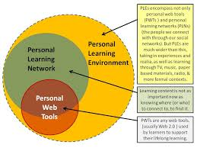
Espacios Personales de Aprendizaje
¿Estoy construyendo mi espacio personal de aprendizaje?

Slide 20
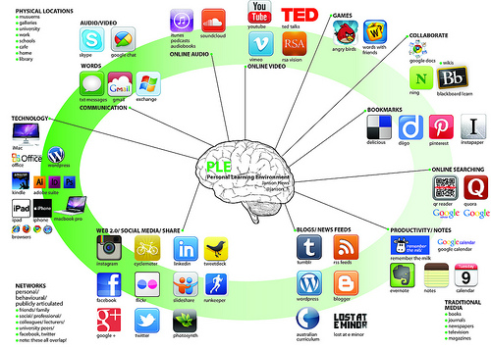

Slide 21
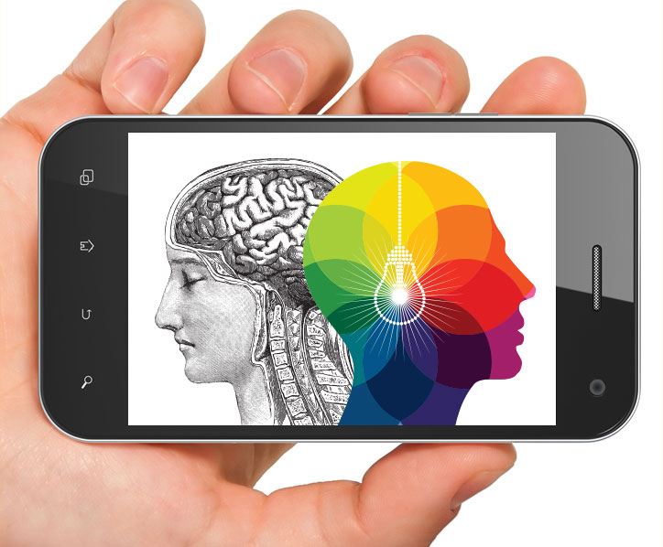




Slide 22


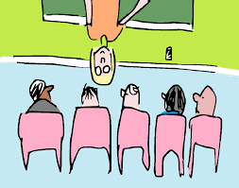

Slide 23
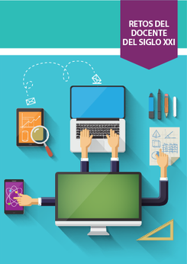
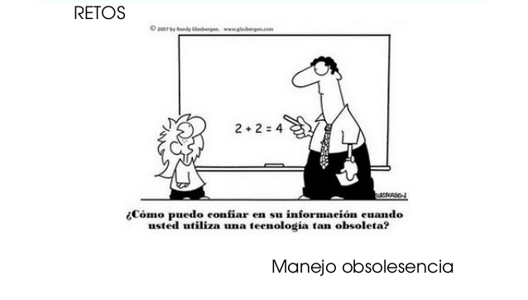

Slide 24
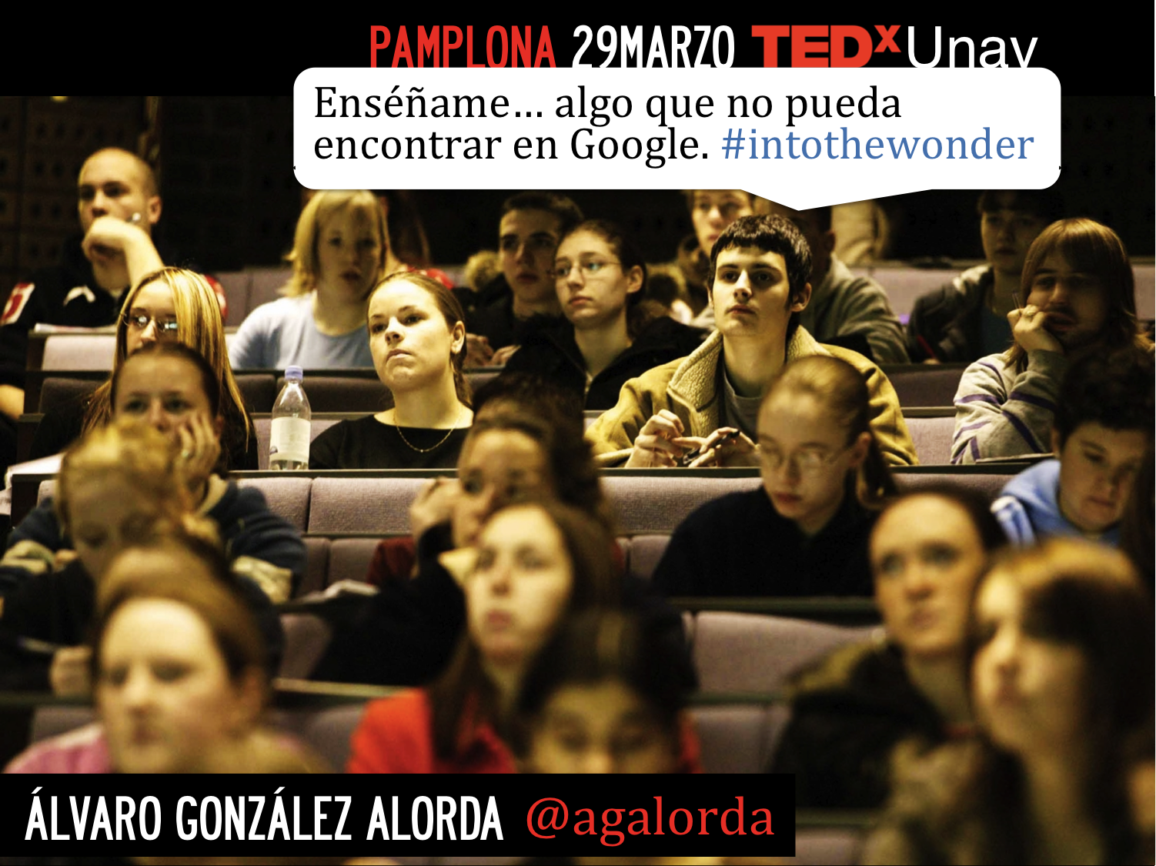
¿Qué demandan los alumnos hoy?

Slide 25

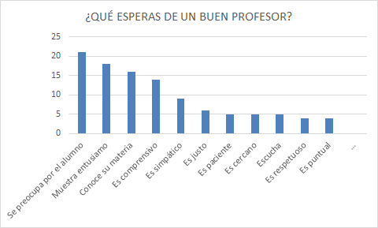

Slide 26
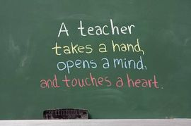
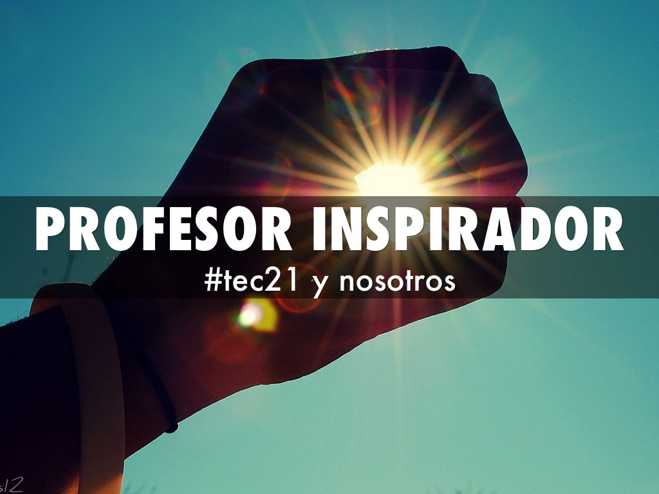


Slide 27
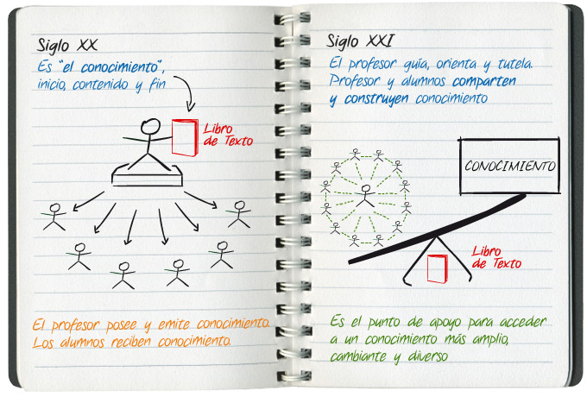

Slide 28
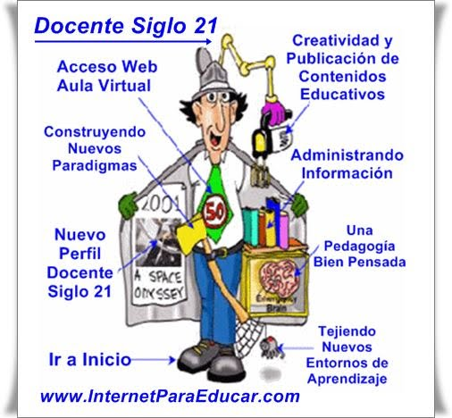



Slide 29
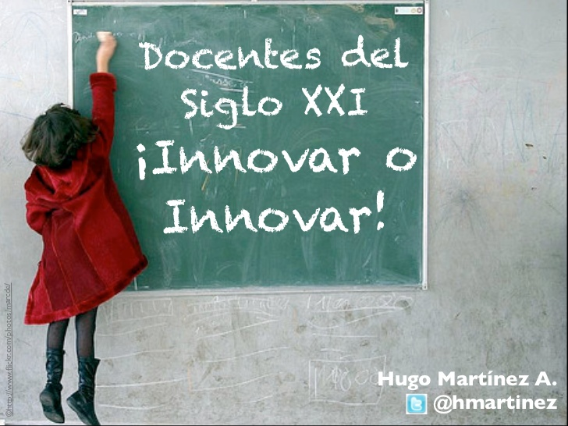

Slide 30
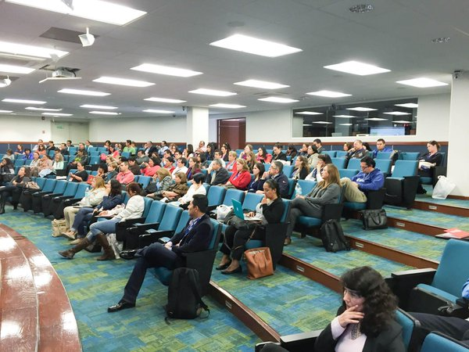


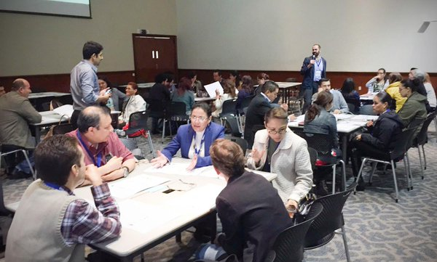
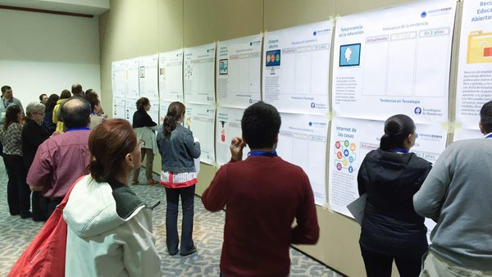

Generación de la Innovación

Slide 31


¿Qué es un espacio de innovación?
Es una de las principales estrategias del nuevo Modelo Educativo TEC 21, el cual se propone flexibilizar el proceso de aprendizaje por medio de un cambio en los paradigmas habituales sobre el “dónde”, “cómo” y “cuándo” se aprende. El evento "Espacios de Innovación" pretende que estudiantes y profesores, de manera simultánea, vivamos una experiencia de innovación, investigación, inmersión total en las disciplinas y trabajo intensivo.

Slide 32


Slide 33

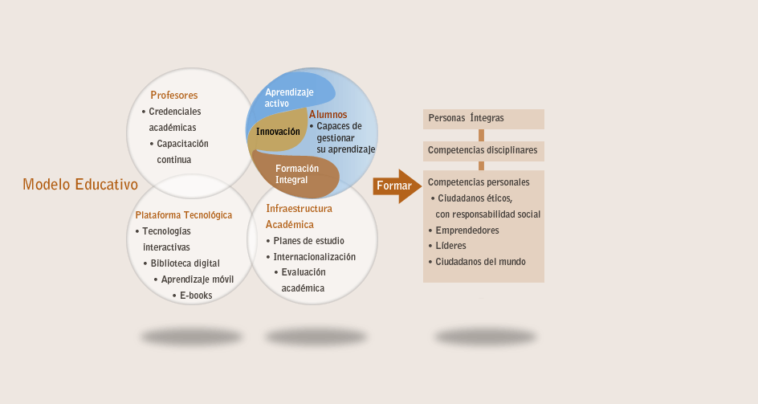

Slide 34

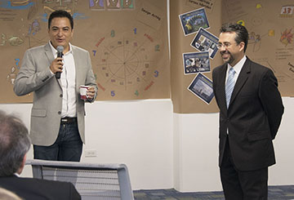
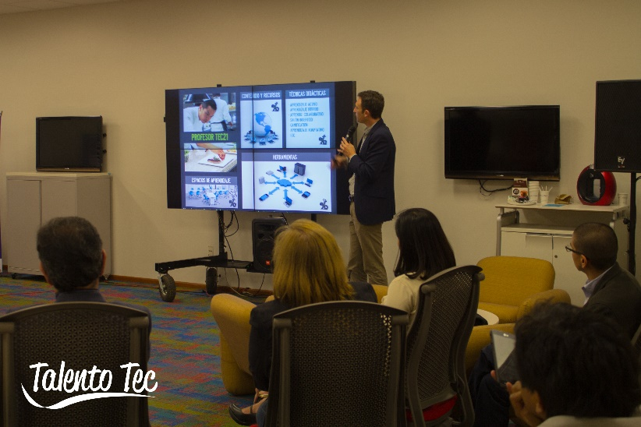

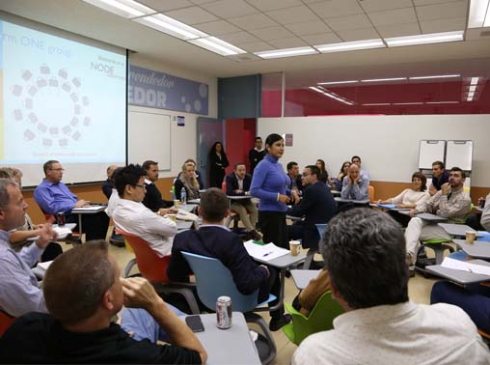
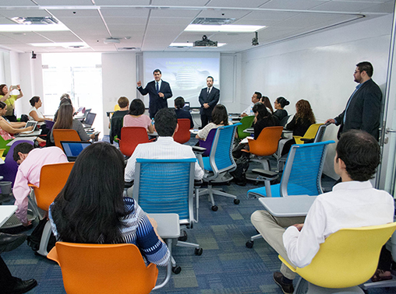

Slide 35

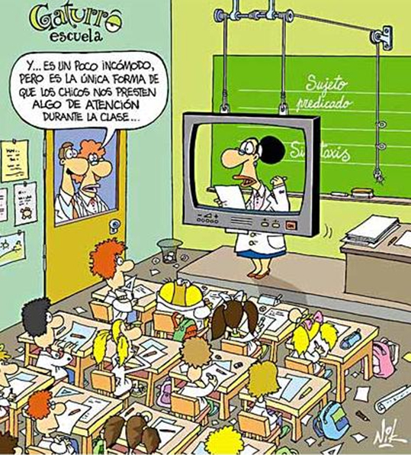


Slide 36
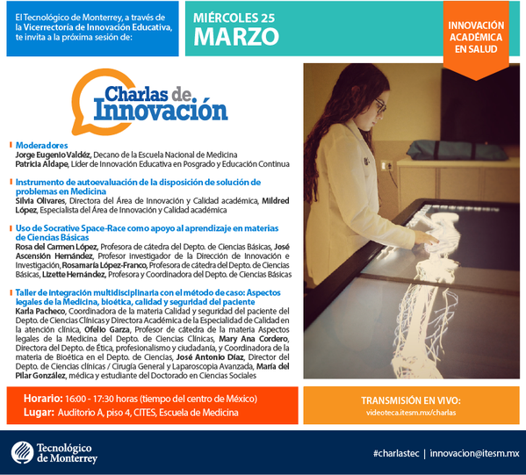
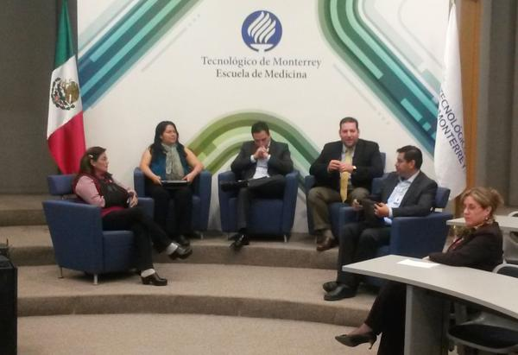

Slide 37

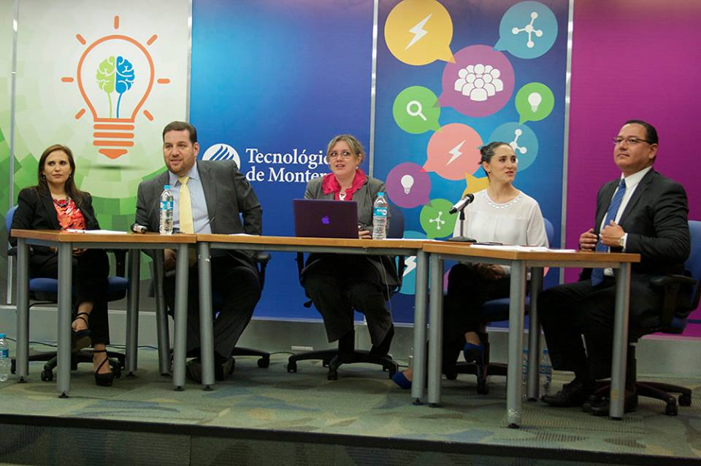
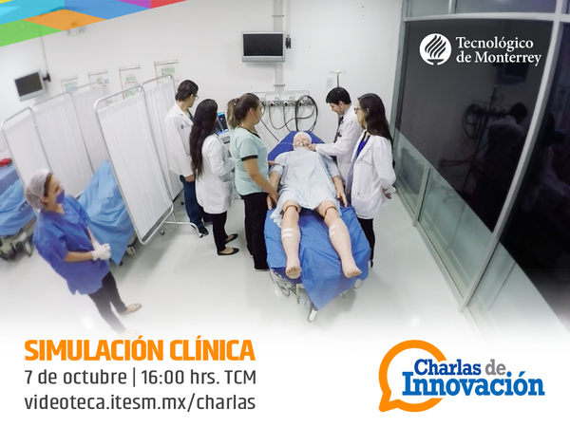

Slide 38
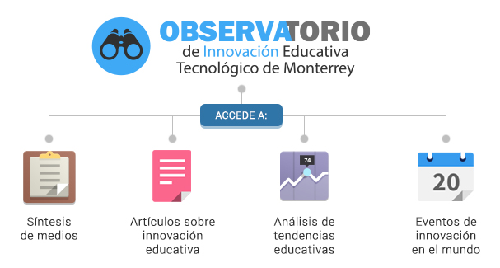

Slide 39
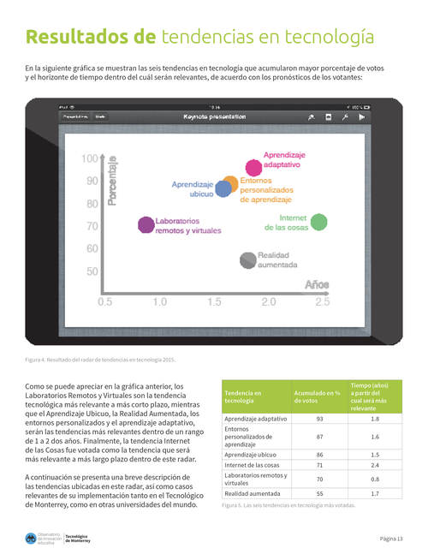


Slide 40





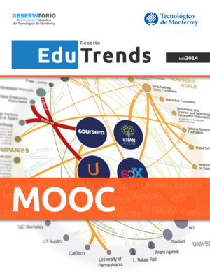


Slide 41


Slide 42


Liderazgo
"El liderazgo implica aprender a moldear el futuro. Existe el liderazgo cuando las personas dejan de ser victimas de las circunstancias y participan activamente en la creación de nuevas circunstancias. El liderazgo implica crear un ámbito en el cual los seres humanos continuamente profundizan su comprensión de la realidad y se vuelven más capaces de participar en el acontecer mundial, por lo que en realidad el liderazgo tiene que ver es con la creación de nuevas realidades".

Slide 43
Liderazgo para diferentes prioridades

Slide 44




Formación del Médico en el siglo XXI
En estos últimos tiempos se han producido mas cambios que en tiempos anteriores.
Se han multiplicado las reformas a los planes de estudio.
Y estos cambios corresponden con transformaciones en la imagen de lo que debe ser idealmente un médico o un profesional de la salud.

Slide 45


NUEVO PARADIGMA

Slide 46


Education for
Excellent, scientific
Physician
Education for
Competent
Physician

Slide 47
Reformas en la Educación Medica
Basado en Ciencia
Basado en Problemas
Basado en Sistemas
1900
2012
Instruccional
Institucional
Currículo
Científico
Aprendizaje
Basado en
problemas
Dirigido por competencias
Basado en universidad
Centros Académicos
Sistemas Académicos de Salud

Slide 48




Cambios en el liderazgo son necesarios para cambiar el contexto.

Slide 49

Liderazgo XXI
“Las organizaciones exitosas del siglo 21 tendrán que ser incubadoras de liderazgo.
-John Kotter

Slide 50

El resultado final del liderazgo docente es:
Formar Lideres

Slide 51





Slide 52
GRACIAS
Jorge.valdez@itesm.mx

